Slide 1
本教學投影片係屬教科書著作之延伸，亦受著作權法之保護。
請依出版社授權使用規範利用本教學資源，非經授權許可不得以影印、拷貝、列印等方法進行重製，亦不得改作、公開展示著作內容，亦請勿對第三人公開傳輸、散布。

Slide 2
CHAPTER 7
電傳通訊、網際網路以及無線科技

Slide 3
學習目標
在閱讀完本章後，你將能夠回答下列的問題：
電傳通訊網路與關鍵連網科技的主要元件為何？
網路有哪些不同類型？
網際網路及其相關科技如何運作？它們如何支援通訊與電子化企業？
無線網路、通訊與網際網路存取的主要科技與標準為何？

Slide 4
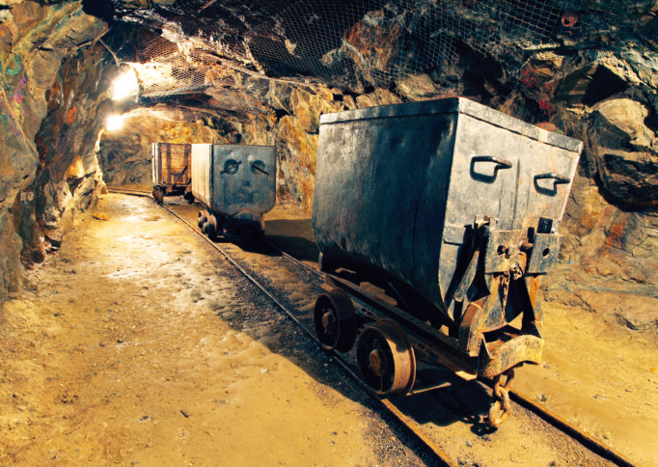
無線科技讓鄧迪貴金屬表現卓越 (一)
鄧迪貴金屬(Dundee Precious Mental, DPM) 為一家總部位於加拿大的全球採礦公司，致力於貴金屬的取得、探索、開發、挖掘與處理
管理階層決定導入地底下的無線Wi-Fi 網路，讓切洛佩奇礦坑中的電子設備透過無線的方式交換資料，進而監督礦坑中的設備、人員與礦物

Slide 5
無線科技讓鄧迪貴金屬表現卓越 (二)
企業挑戰
無效率的人工流程
大型的地下生產環境
選擇無線科技
監督地底下的工作流程
管理
修訂工作與生產流程
訓練員工
企業
解決方案
組織
資訊系統
追蹤人、設備、地下礦石
最佳化工作流程
加速溝通
提升效率
降低成本
部署 Wi-Fi 無線網路
部署 RFID 標籤與 AeroScout軟體
部署無線存取點、天線、通訊盒
部署無線通訊盒、VoIP電話
科技

Slide 6
電腦網路是什麼？
以最簡單的形式來說，電腦網路由兩台以上相連的電腦所組成
網路作業系統(network operating system, NOS) 管理與指派網路通訊的傳遞路徑並協調網路資源
路由器(router) 為一通訊處理器，用來設定資料封包在不同網路上的傳遞路徑，並確保資料抵達正確位置
軟體定義網路(software-defined networking, SDN) 是一種新型的連網型態，由一個安裝在廉價伺服器上的中央程式，來管理上述的許多控制功能，且該伺服器又與網路設備間有所區隔

Slide 7
一個簡單電腦網路的組成元件

Slide 8
公司網路基礎建設

Slide 9
關鍵數位網路技術
當代的數位網路與網際網路，以主從式運算、封包交換，以及發展廣為使用的通訊標準(其中最重要的是傳輸控制協定/網際網路協定，Transmission Control Protocol/Internet Protocol，或簡稱TCP/IP) 等三大關鍵技術為基礎，來串連各種網路與電腦

Slide 10
封包交換網路與封包通訊

Slide 11
TCP/IP 與連線 (一)
應用層(application layer)
應用層讓客戶端的應用程式得以存取其他層，並定義了應用程式用來交換資料的協定。用來傳輸網頁檔案的超文本傳輸協定(Hypertext Transfer Protocol, HTTP) 即是這些應用協定的一種
傳輸層(transport layer)
傳輸層負責提供應用層通訊與封包的服務。這一層包括TCP 和其他協定

Slide 12
TCP/IP 與連線 (二)
網際網路層(Internet layer)
網際網路層負責定址、設定路徑，並將資料封裝成IP資料電報(datagrams)。網際網路協定是本層所使用的協定之一
網路介面層(network Interface layer)
為參考模型的最底層，負責從網路媒介(任何網路連線技術皆可) 上傳跟接收封包

Slide 13
數據機的功能

Slide 14
網路的類型
區域網路(local area network, LAN) 可連接半徑0.5 英里或500 公尺內的個人電腦及其他數位裝置

Slide 15
實體傳輸媒介

Slide 16
什麼是網際網路？
網際網路已成為世界上最廣為使用的大眾通訊系統，同時也是世界上最大的主從式運算及網網互聯的架構
網際網路服務供應商(Internet service provider, ISP) 為一商業組織，持續與網際網路保持連線並銷售暫時的連線服務給訂購的客戶
數位用戶迴路(digital subscriber line, DSL) 技術，透過現有的電話線來傳輸語音、資料與影片

Slide 17
網際網路的定址與架構
網際網路通訊協定地址(Internet Protocol (IP) address)，目前是一組32 位元的數字，由以英文句點分隔出的四串數字來代表，範圍從0～255

Slide 18
網域名稱系統
網域名稱(domain name) 類似英語的名稱，為每一台連到網際網路的電腦對應到唯一一組32 位元數字的IP 位址

Slide 19
網際網路架構與治理
沒有人「擁有」網際網路，其也沒有正式的管理人員。全世界的網際網路政策，由許多專業組織與政府機構所建立，包括：
定義網際網路整體架構的網際網路架構委員會(Internet Architecture Board, IAB)
指定網際網路名稱與IP 位址的ICANN (Internet Corporation for Assigned Names and Numbers)
全球資訊網協會(World Wide Web Consortium, W3C) 則為全球資訊網樹立了超文本標記語言及其他程式設計的標準

Slide 20
網際網路架構

Slide 21
互動個案：組織的觀點
網路中立性的戰爭
個案研究問題
什麼是網路中立性？為什麼網際網路此時會以網路中立性的方式在運行？
誰主張或反對網路中立性？為什麼？
如果網際網路供應商將有線和無線的傳輸服務改採分層管理的方式，對個別用戶、企業以及政府會造成什麼影響？
有人說，自從網際網路出現以來，網路中立性是網際網路所需面對的最重要議題。討論這句話的意涵。
你是否主張立法來執行網路中立性？為什麼？

Slide 22
未來的網際網路：IPv6 與Internet2
IPv6 為128 位元位址(2 的128 次方)，可提供超過上兆個位址
Internet2 則是一個先進的網路協會之6 萬6,000 個機構所組成

Slide 23
互動個案：管理的觀點
網路中立性的戰爭
個案研究問題
什麼是網路中立性？為什麼網際網路此時會以網路中立性的方式在運行？
誰主張或反對網路中立性？為什麼？
如果網際網路供應商將有線和無線的傳輸服務改採分層管理的方式，對個別用戶、企業以及政府會造成什麼影響？
有人說，自從網際網路出現以來，網路中立性是網際網路所需面對的最重要議題。討論這句話的意涵。
你是否主張立法來執行網路中立性？為什麼？

Slide 24
互動個案：組織的觀點
監視員工的上網行為：不道德？或是個好主意？
個案研究問題
管理者應該監視員工電子郵件和網際網路的使用嗎？為什麼？
描述一個有效的公司電子郵件和網路使用政策。
管理者應該要告知員工他們的網站使用行為正在被監控嗎？還是應採取祕密監控的方式？為什麼？

Slide 25
VoIP 如何運作

Slide 26
使用網際網路的虛擬私有網路

Slide 27
Google 如何運作

Slide 28
搜尋引擎行銷 (一)
搜尋引擎行銷(search engine marketing) 讓搜尋引擎儼然成為目前最主要的廣告平台與購物工具
當使用者在搜尋引擎所服務的任何其他網站輸入一個搜尋關鍵字，便會收到兩種類型的結果清單：由廣告商支付而被列出的贊助商連結(通常在搜尋結果的最前面幾頁)，以及非贊助的「有機」(organic) 搜尋結果

Slide 29
搜尋引擎行銷 (二)
搜尋引擎最佳化(search engine optimization, SEO) 透過一系列的技術，在特定關鍵字與片語輸入各大搜尋引擎的搜尋欄位後，幫助網站能夠獲得更高的排名，以提高網站的訪客數和網路流量
預測式搜尋(predictive search) 中，搜尋演算法會猜測你正在找什麼，並在你輸入搜尋關鍵字時，同時提供你建議的詞彙

Slide 30
社交搜尋
社交搜尋(social search) 即是根據一個人的社交聯繫網路，來提供更少、更相關與值得信賴的搜尋結果

Slide 31
語意搜尋
「語意搜尋」(semantic search) 的目標，即是在打造出能理解人類語言與行為的搜尋引擎

Slide 32
Web 2.0
Web 2.0 有四項特性：
互動性
即時的使用者控制
社群參與(分享)
使用者產生的內容
這些特性背後的技術與服務，包括雲端運算、軟體混搭、app、部落格、RSS、維基與社群網路

Slide 33
Web 3.0 與未來的全球資訊網
Web 1.0 解決資訊存取的問題
Web 2.0 解決資訊分享的問題並帶來新的網站體驗
Web 3.0 則是未來的全球資訊網，試著把所有的數位資訊與聯絡管道交織在一起，創造單一且有意義的體驗
有時候我們可以把Web 3.0 視為語意網(Semantic Web)，「語意」是指含義(meaning)
視覺化網路(visual Web) 則是未來網路的另一個趨勢

Slide 34
802.11 無線區域網路

Slide 35
RFID 如何運作

Slide 36
無線感測網路

Slide 37
個案研究：爭奪線上體驗的谷歌、蘋果以及臉書
個案研究問題
比較谷歌、蘋果以及臉書的經營模式與核心競爭力。
為什麼對這三間公司來說，行動運算是如此的重要？ 評估各間公司的行動策略。
搜尋在行動運算的成敗中，扮演了什麼角色？蘋果和臉書如何跟谷歌競爭？它們的策略會成功嗎？
你覺得哪間公司以及經營模式最有可能主導網際網路，為什麼？
如果蘋果、谷歌或臉書主導了網際網路的體驗，會為企業或是個人消費者帶來什麼樣的改變？請解釋你的答案。

Slide 38
THANKS FOR WATCHING

